Slide 1
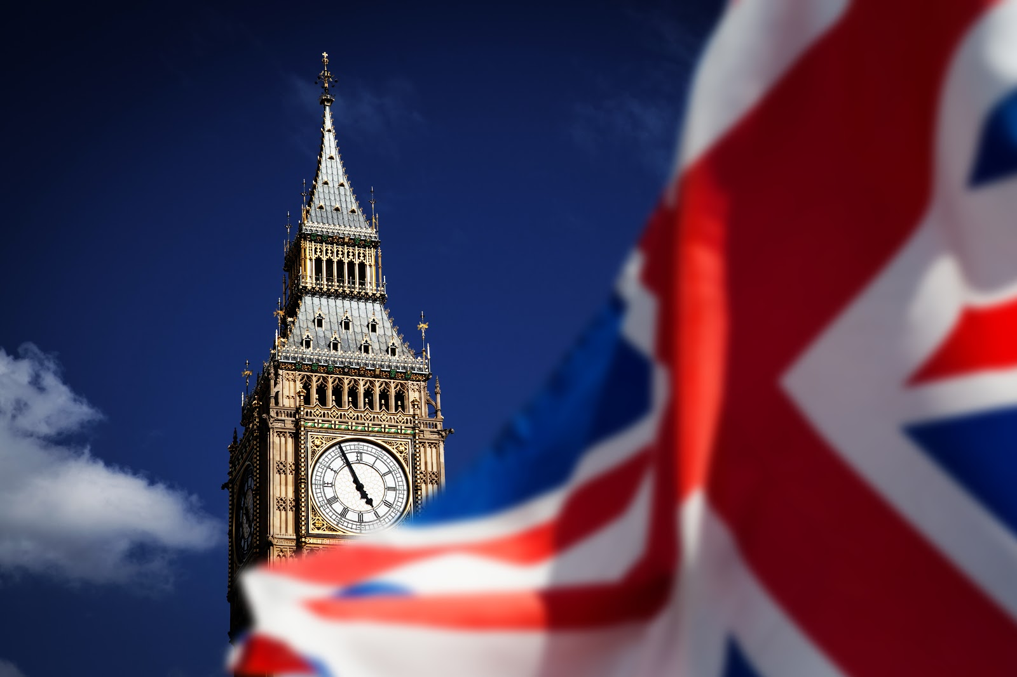

GREAT BRITAIN

Slide 2
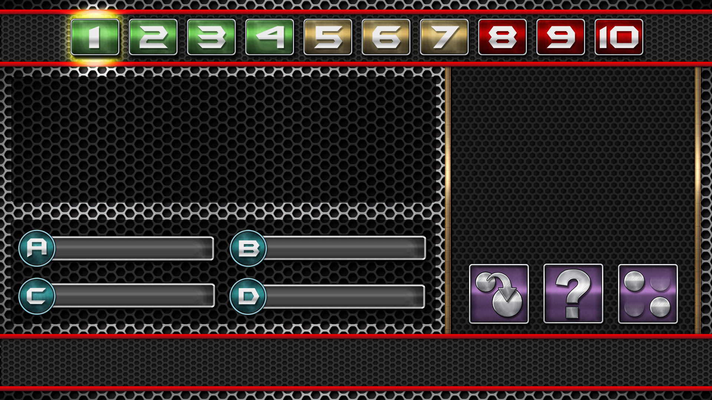


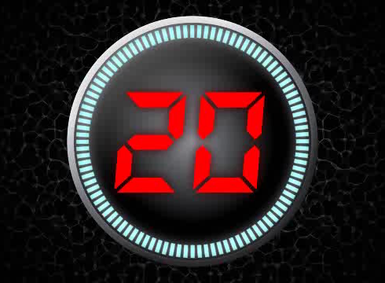
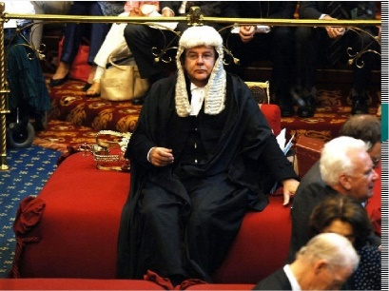








На чём сидит этот человек?
На бревне
На сене
На золоте
На шерсти
Британский Лорд Канцлер
Notes:
Question

Slide 3
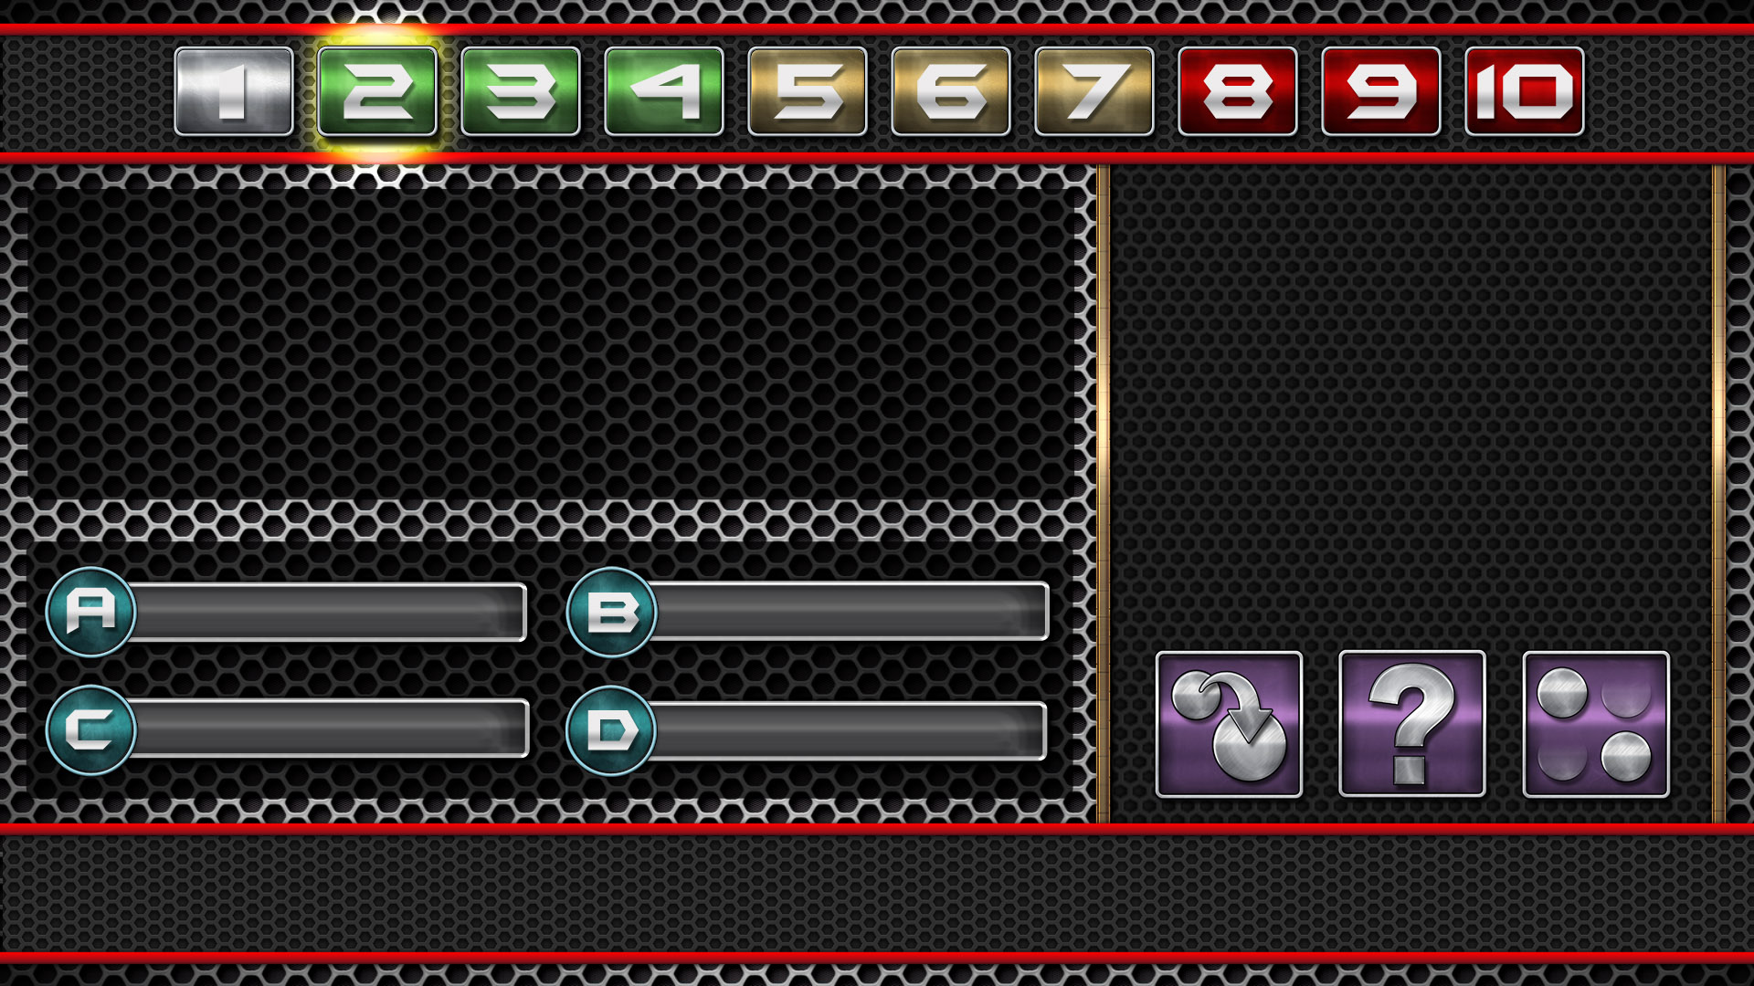
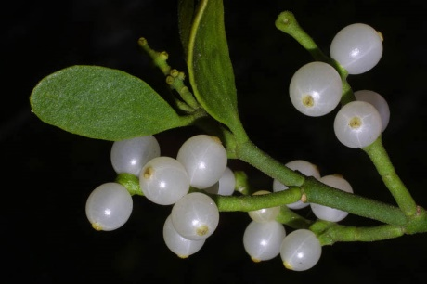
Как называется это растение?
Снежноягодник
Омелия
Можжевельник
Гуалтерия
Украшают дом и под которым принято целовать друг друга в Новый год
Notes:
Question

Slide 4
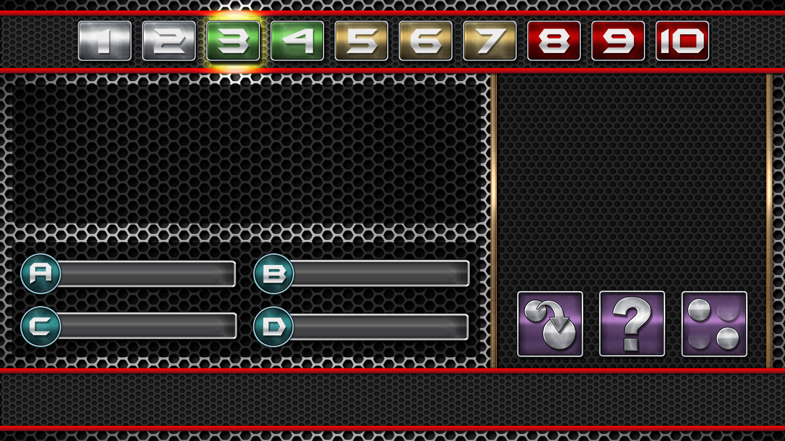
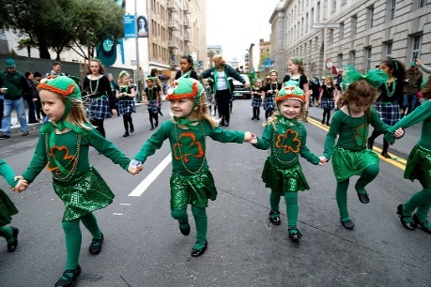
Откуда родом это праздник?
Исландия
Ирландия
Дания
Германия
День святого Патрика родом
Notes:
Question

Slide 5
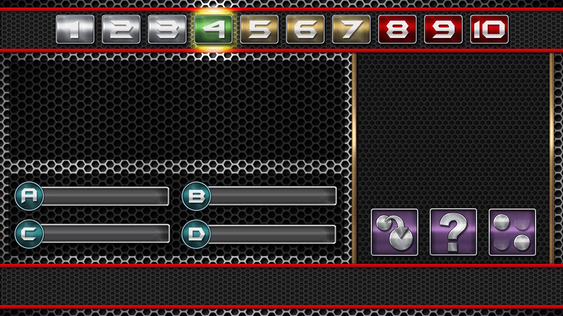
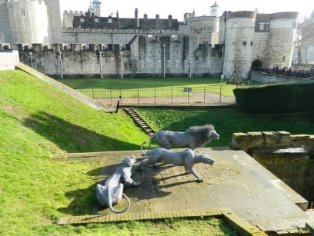
В 1860 году в Лондоне сотни людей были приглашены на торжественную церемонию в Тауэре. Какая дата была указана в приглашении?
September, 1
January, 1
April, 1
October, 31
«Церемонию умывания белых львов»
Notes:
Question

Slide 6
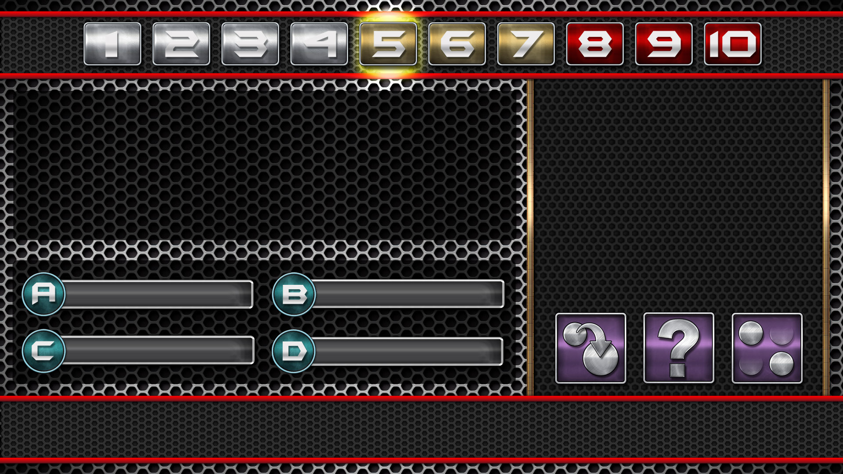
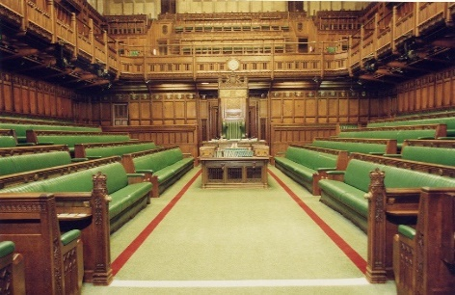
Единственное место в Лондоне,куда не может войти королева
Палата Лордов
Тауэр
Парламент
Палата Общин
Вестминстерском дворце в Лондоне.
Notes:
Question

Slide 7
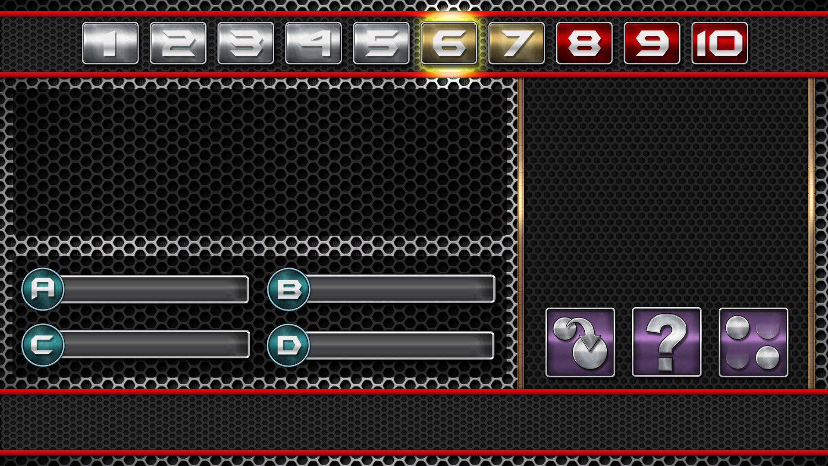
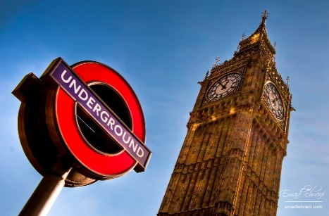
Когда появилось метро?
1873
1863
1864
1773
В Лондоне
Notes:
Question

Slide 8
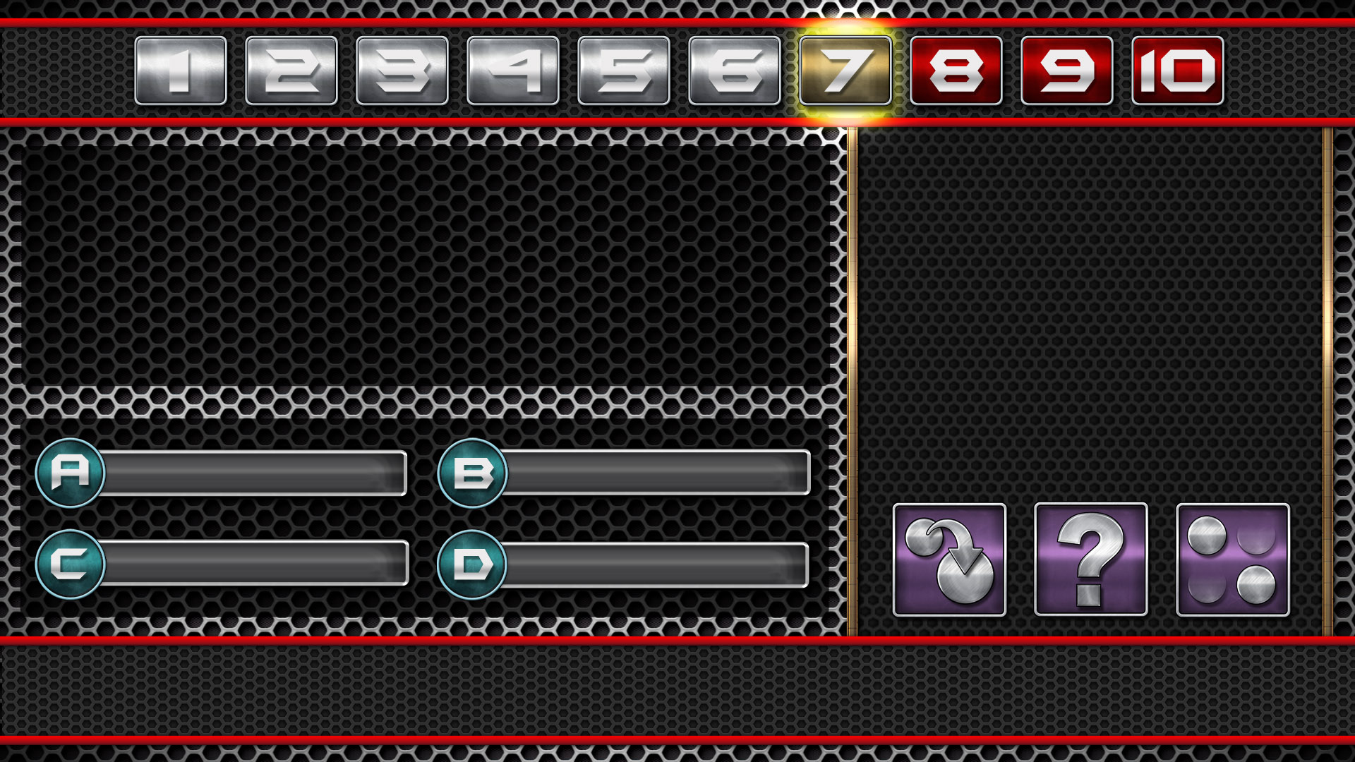
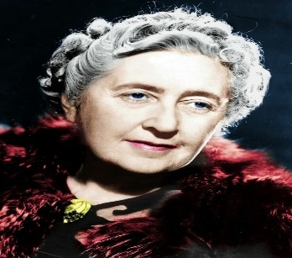
Английская писательница, автор более шестидесяти детективных романов?
Агата Кристи
Джейн Остин
Шарлотта Бронте
Мэри Шелли
Главными героями большинства её романов являются Мисс Марпл и Эркюль Пуаро.
Notes:
Question

Slide 9
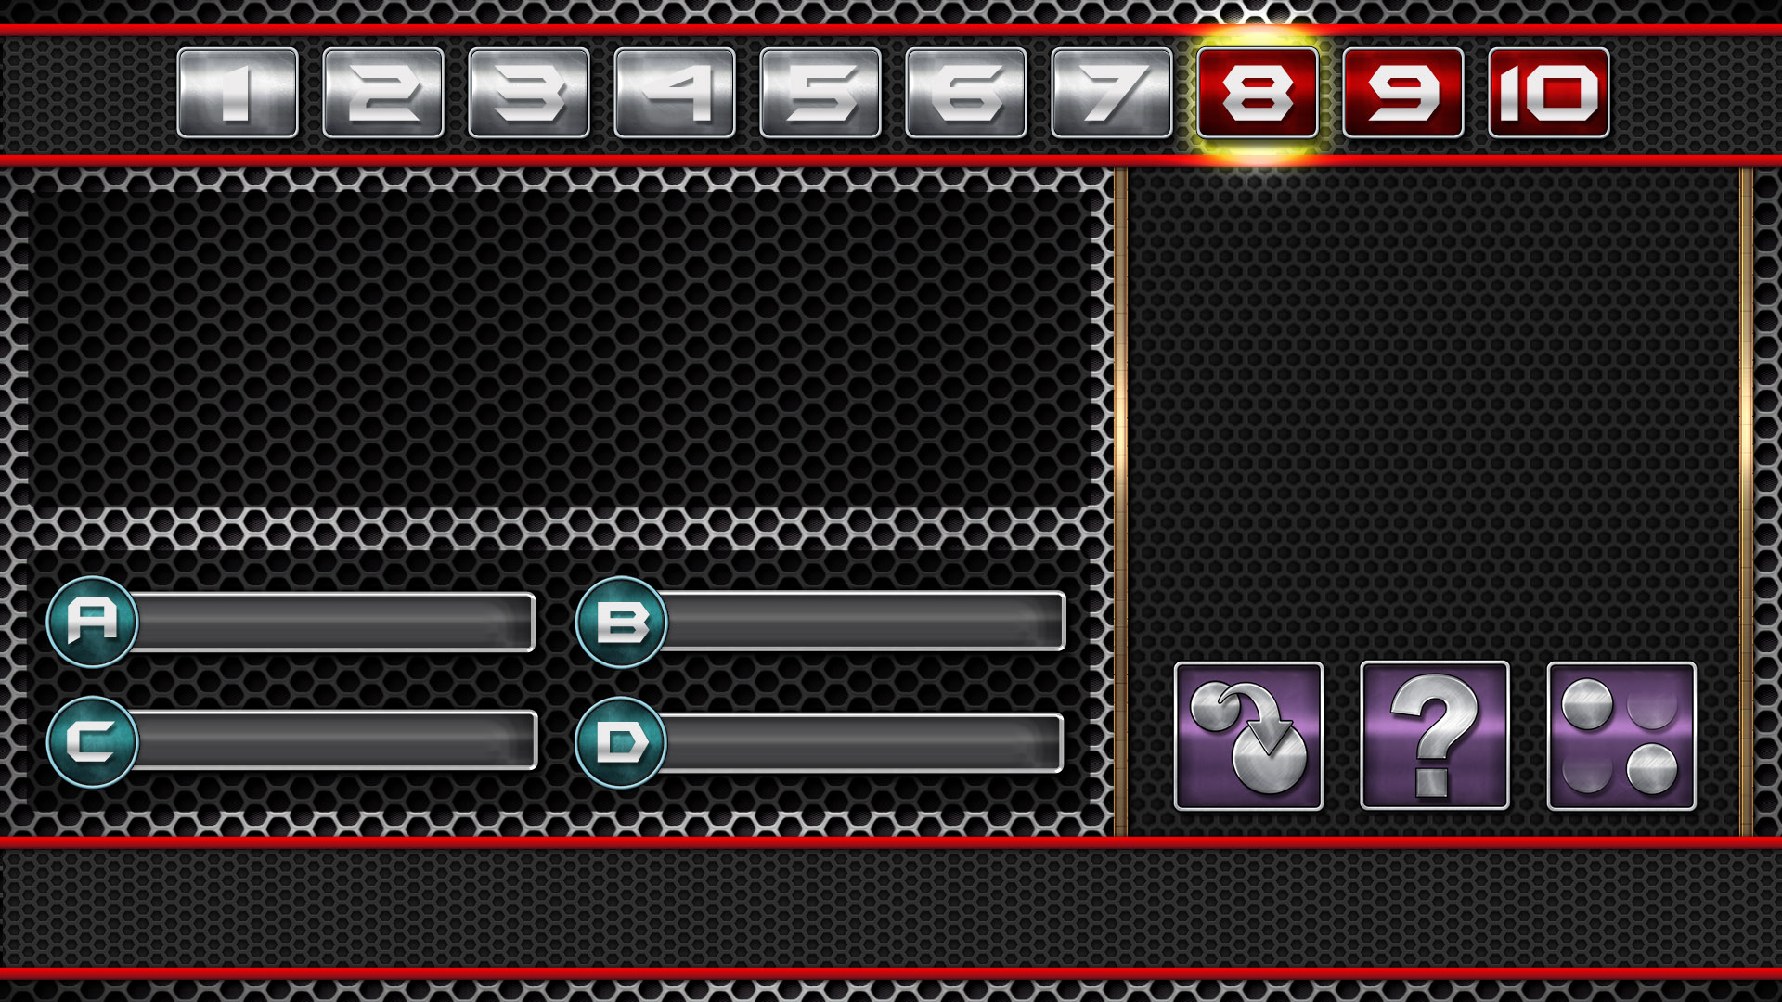
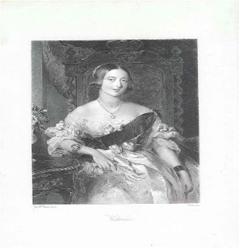
Эта британская королева пробыла на троне больше других монархов: 63 года и семь месяцев?
Виктория
Елизавета I
Анна Болейн
Мария I
Её эпоха была временем наибольшего расцвета Британской империи
Notes:
Question

Slide 10
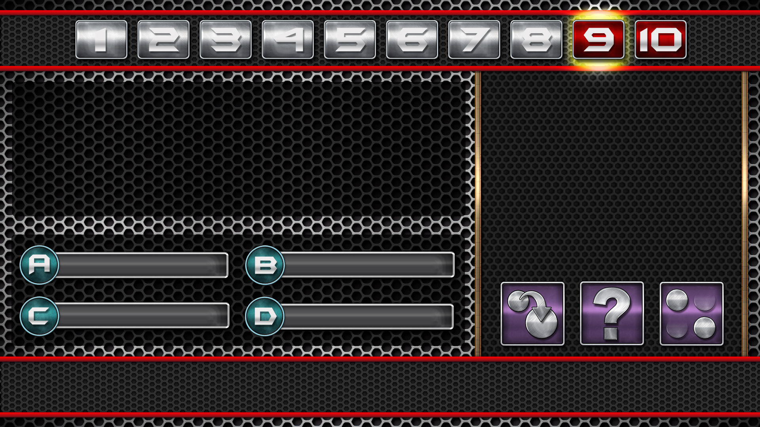
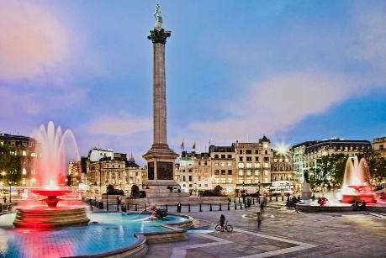
Что это за площадь?
Пикадилли
Ковент-Гарден
Трафальгарская
Лестер-Сквер
Самое популярное в новогоднюю ночь
Notes:
Question

Slide 11
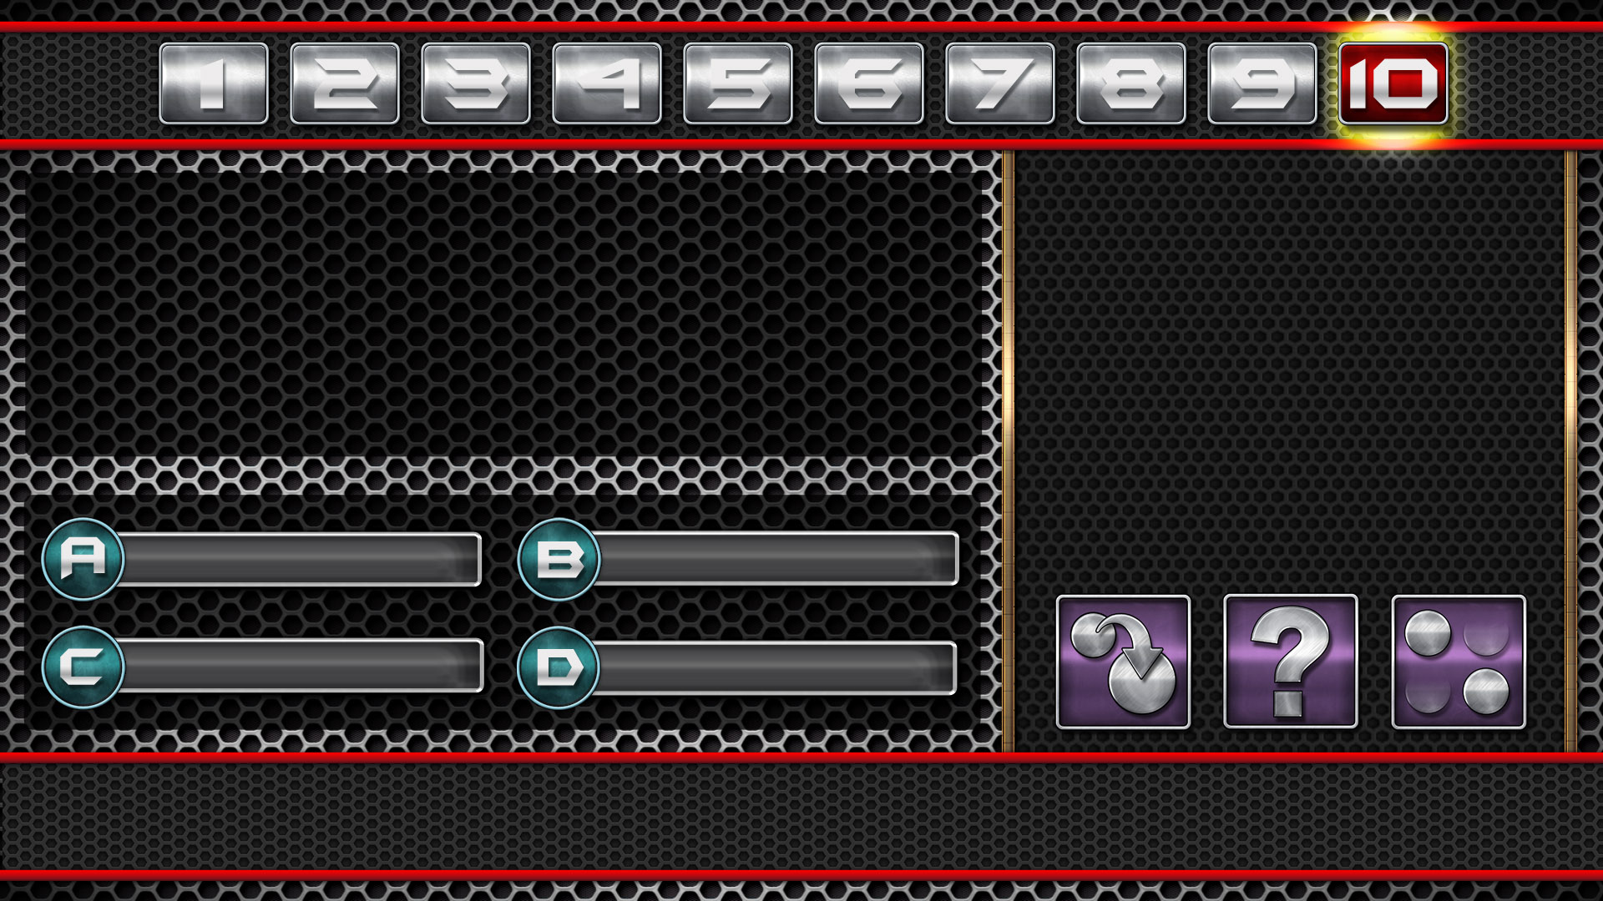

Сколько флагов путём наложения сформировали единый флаг?
3
4
1
2
Флаг Великобритании — один из государственных символов Соединенного Королевства Великобритании и Северной Ирландии.
Notes:
Question

Slide 12
